Slide 1
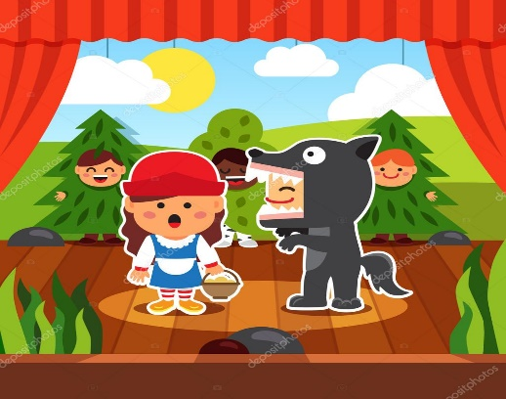
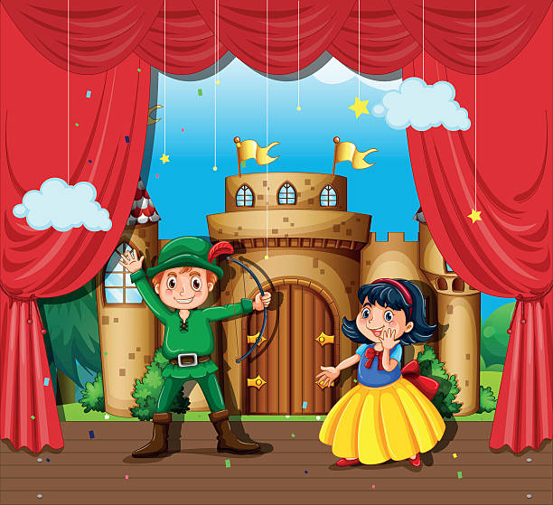
МАДОУ детский сад № 389 Проект «Театры Екатеринбурга» Участники: Дети 9 группы Педагог : Петрова Надежда Степановна

Slide 2
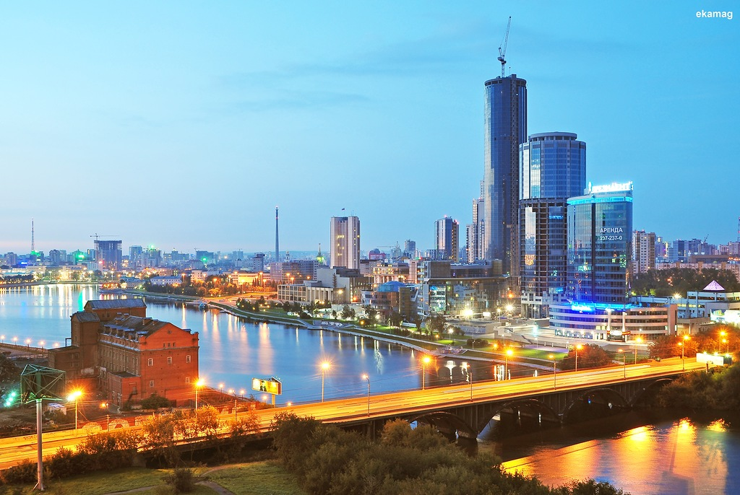
Екатеринбург – один из крупнейших театральных центров России, по количеству театров он занимает 3-е место в России

Slide 3
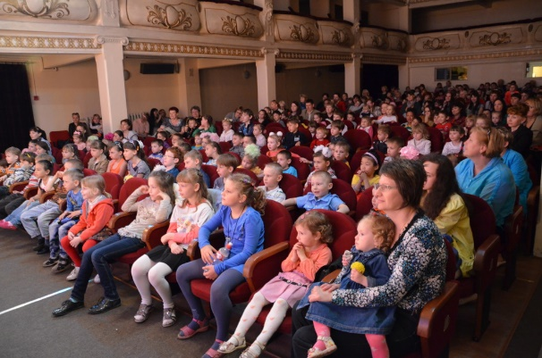
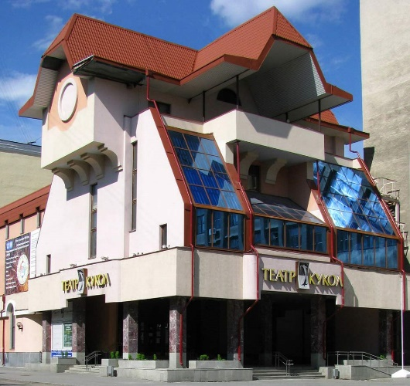
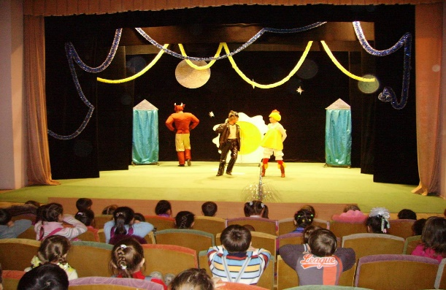
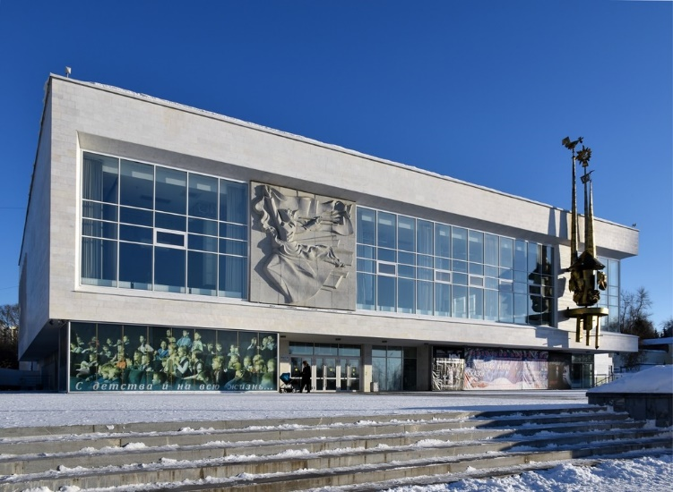
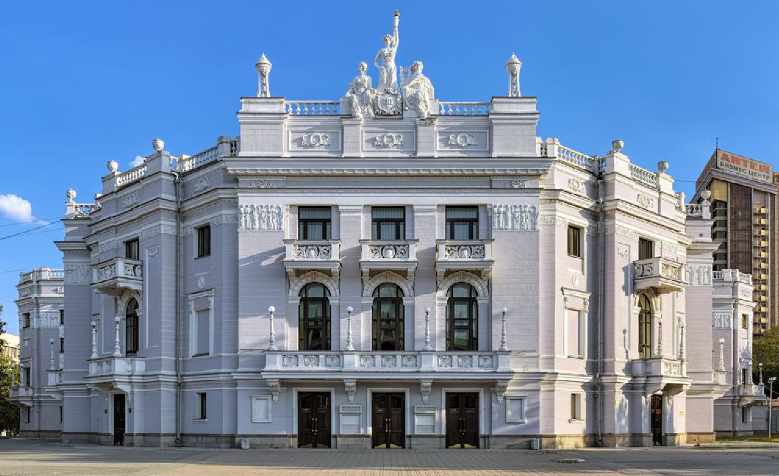
Среди них немало театров, в репертуаре которых интересные спектакли для детей

Slide 4
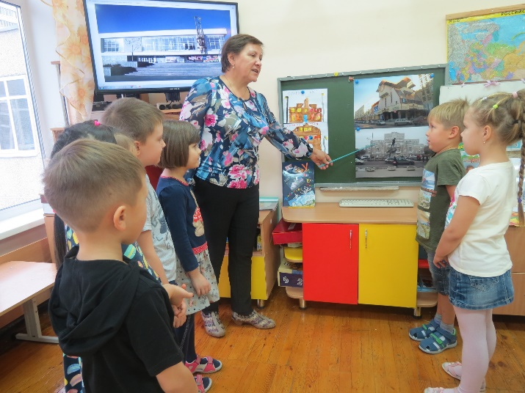
Проект «Театры Екатеринбурга»
Паспорт проекта
По деятельности участников проекта: практико – ориентированный
Форма представления: презентация с видеоматериалом
Тип проекта: информационно – практико – ориентированный
Направления: - совместная деятельность с детьми; - взаимодействие с родителями
Срок реализации: с августа 2018г. по ноябрь 2018г.

Slide 5
Проблема: Недостаточное внимание к театру как средству воспитания детей Необходимость в приобщении детей к театральному искусству, как средству воспитания дошкольников Цель: Приобщение детей к театральному искусству, способствование формированию творческой личности Задачи: Закрепить знания детей о театрах города Расширить знания детей о современном театральном искусстве, закрепить основы норм поведения в театре Расширить представления детей о театре, его видах, атрибутах, костюмах, декорации Развивать эмоциональность и выразительность речи у дошкольников, формировать навыки культуры общения Воспитывать чувство гордости за свой город, эмоционально – ценностное отношение

Slide 6
Наглядные: демонстрация наглядного материала (иллюстрации, плакаты, презентации, виртуальные экскурсии, просмотры театральных произведений для детей с использованием ИКТ) Словесные: беседы о театре,, объяснение театральных понятий, словесные инструкции, чтение художественной литературы Практические: упражнения на развитие интонации, силы голоса, совместное изготовление декораций, костюмов, атрибутов, посещение театров города Игровые: театрализованные, дидактические, настольно – печатные и сюжетно – ролевые игры
Методы и приемы

Slide 7
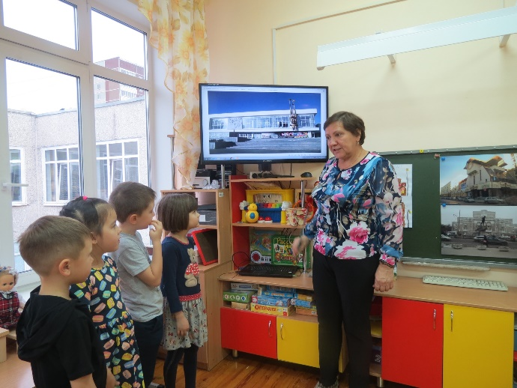
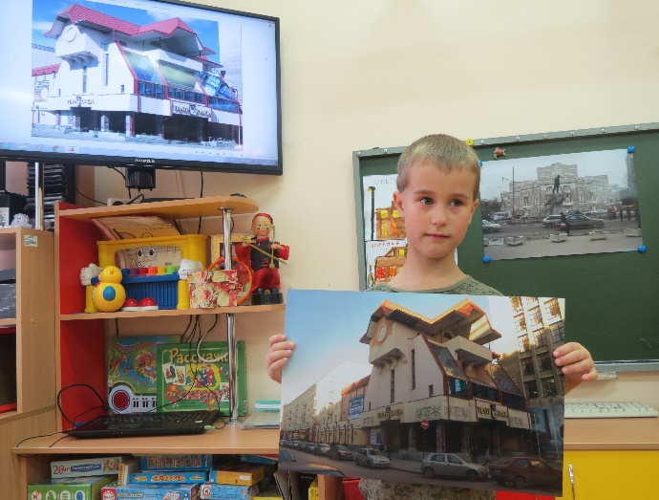
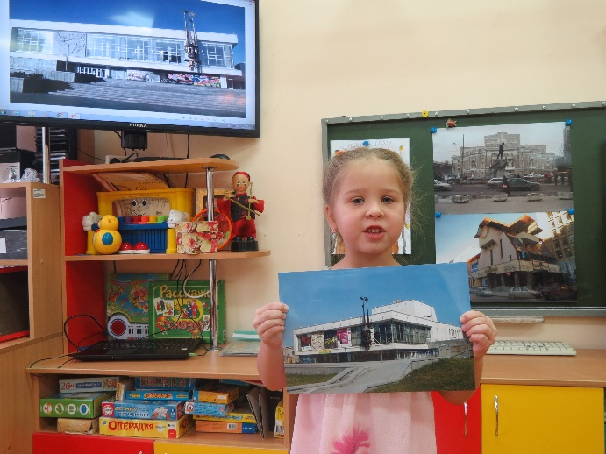
Беседы c детьми Доклады и презентации
Этап погружения

Slide 8
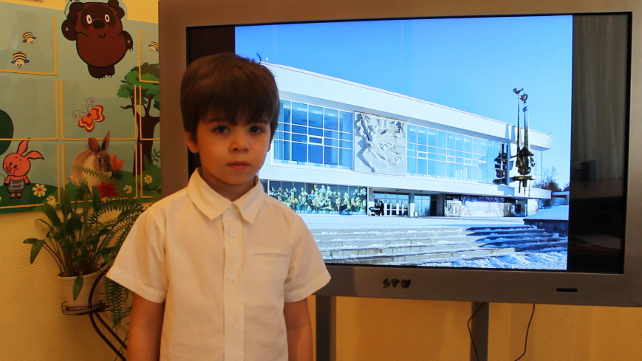
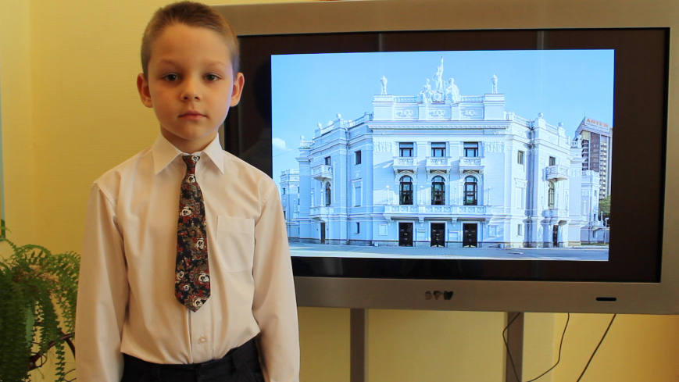
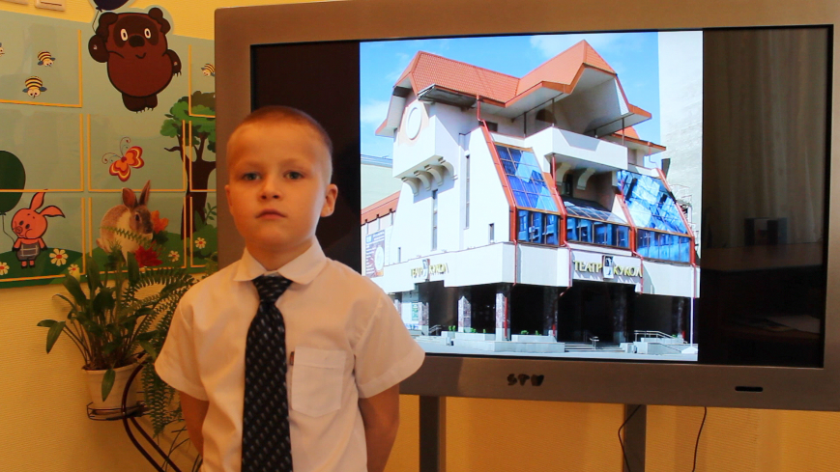
Этап погружения
Составление рассказов о театрах города

Slide 9
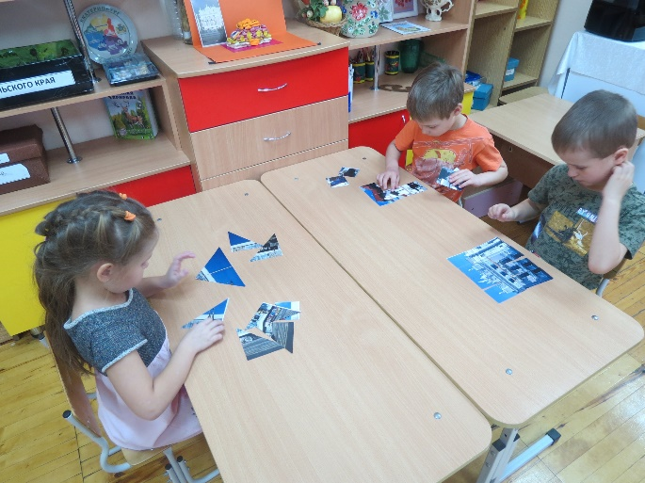
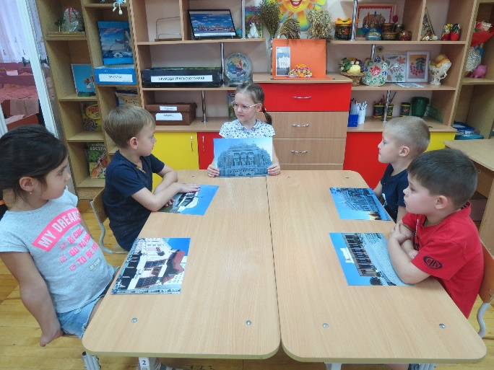
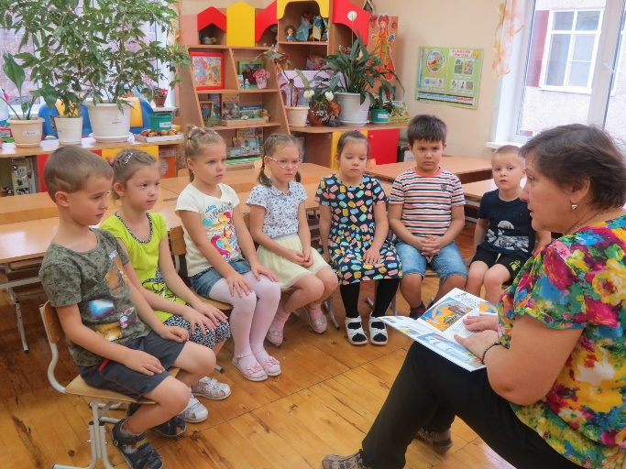
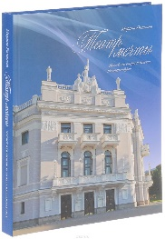
Этап погружения
Игры Чтение Виртуальные экскурсии

Slide 10
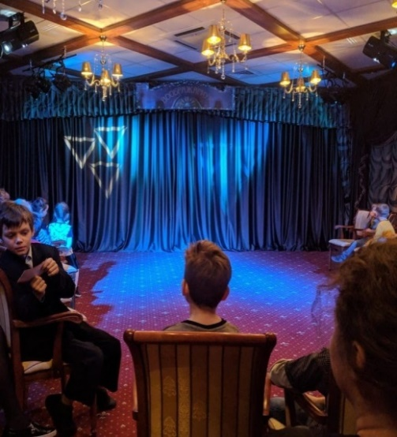
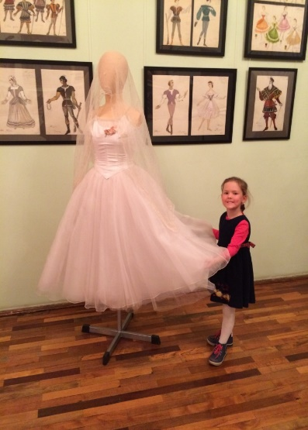
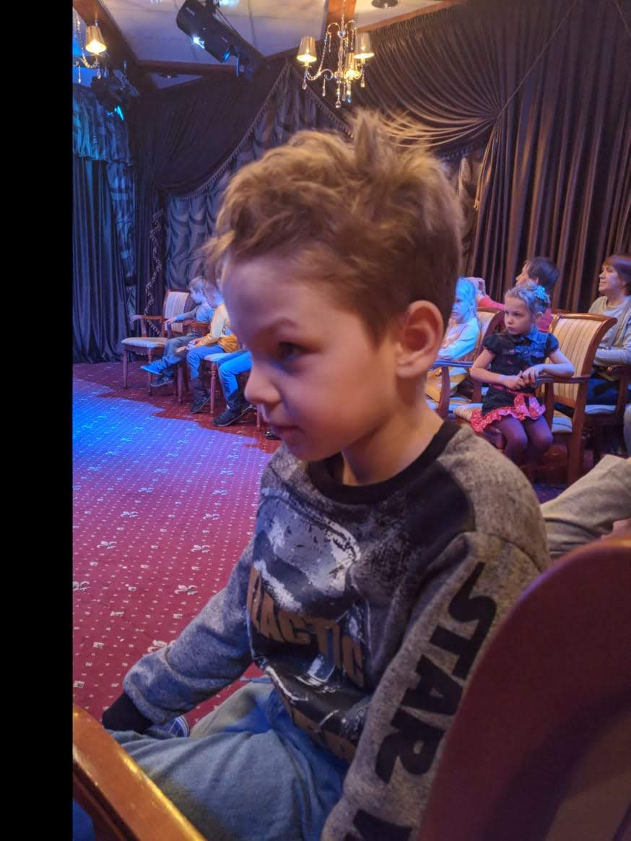
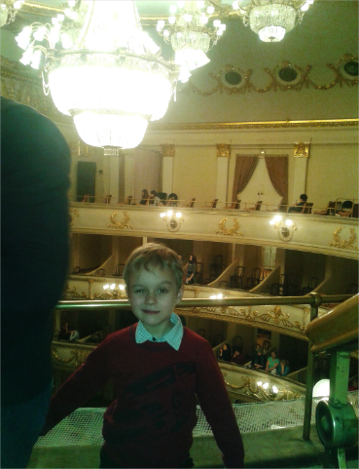
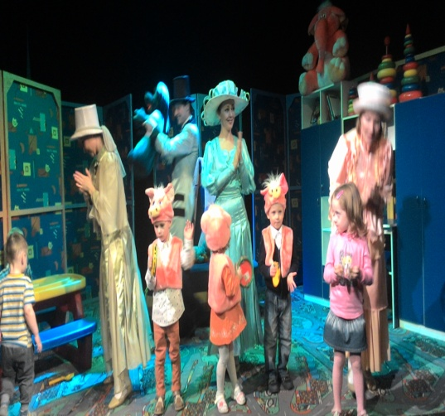
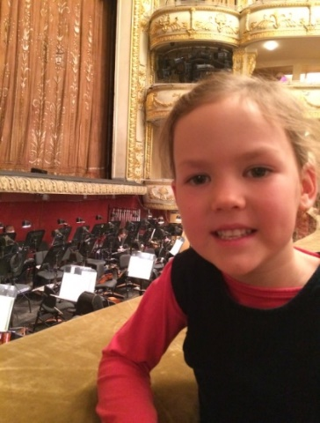
Этап погружения
Посещение театров города с родителями

Slide 11
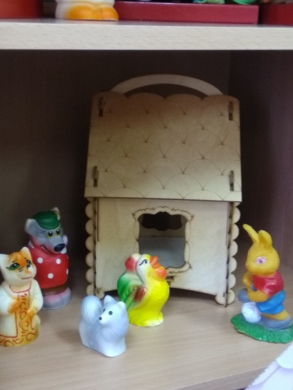
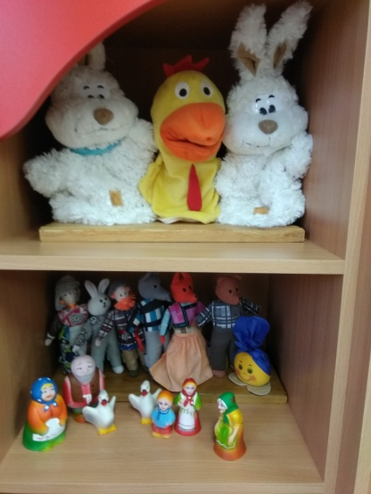
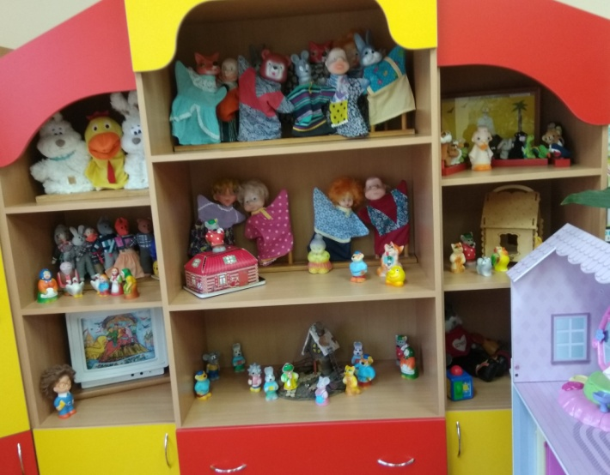
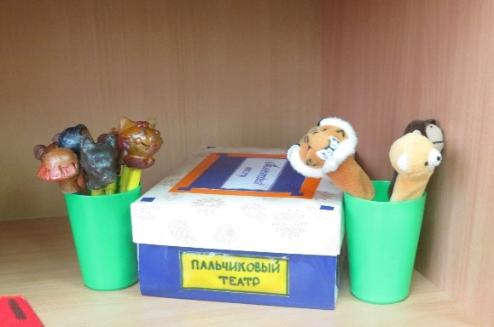
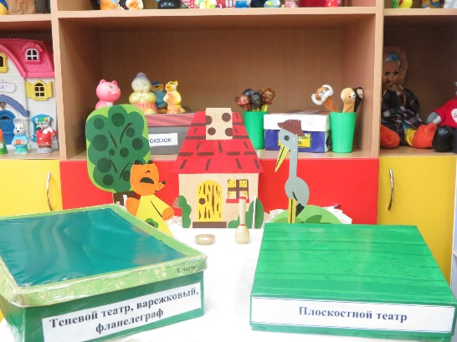
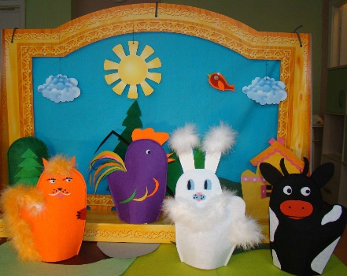
Совместное создание игрового, театрализованного пространства в группе
Практический

Slide 12
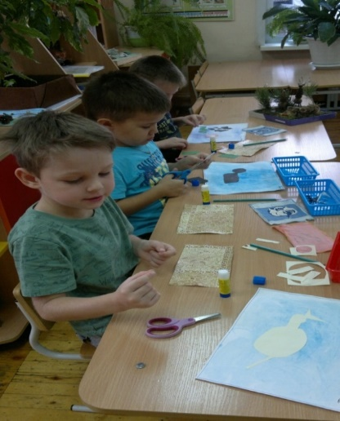
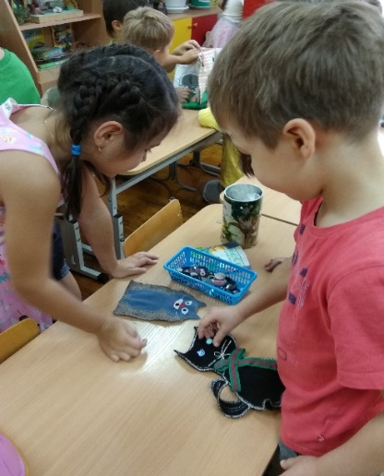
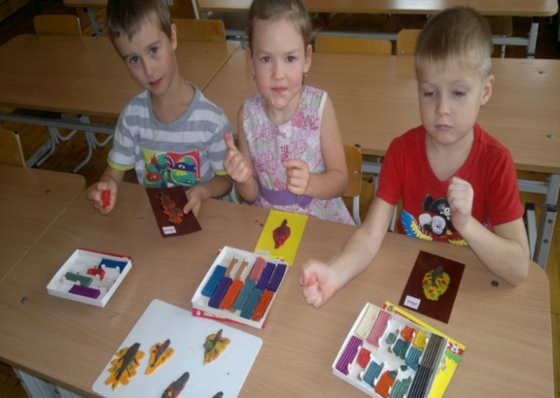
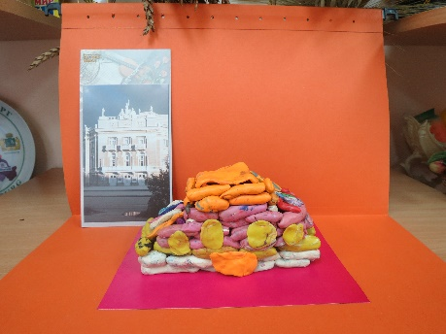
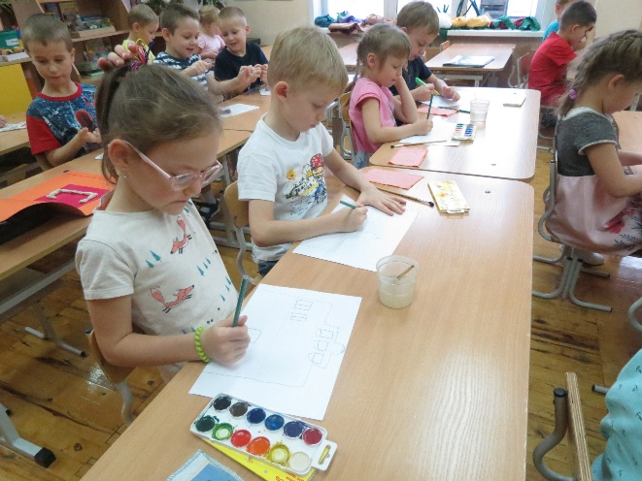
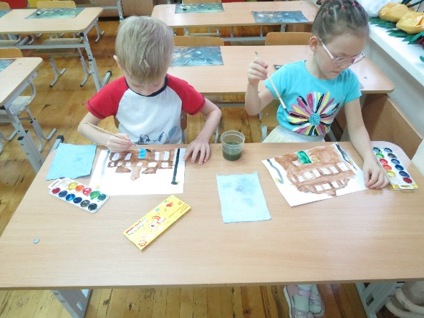
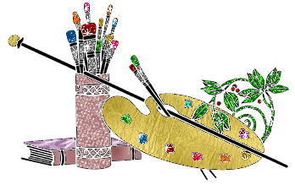
Совместное изготовление декораций, костюмов, атрибутов
Практический

Slide 13
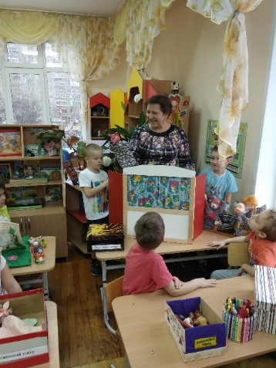
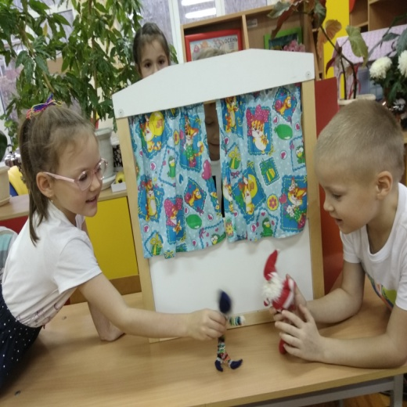
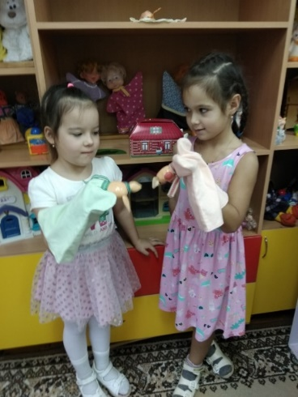
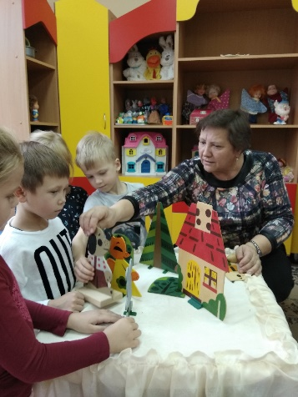
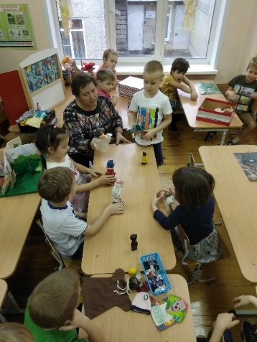
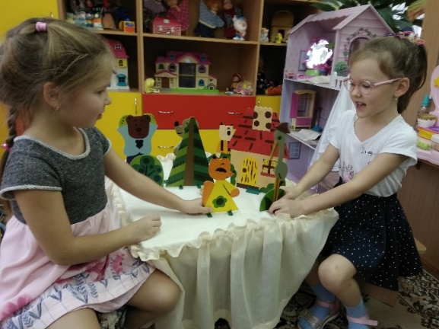
Организация игр для преодоления эмоциональных трудностей детей, уроки кукловождения
Практический

Slide 14
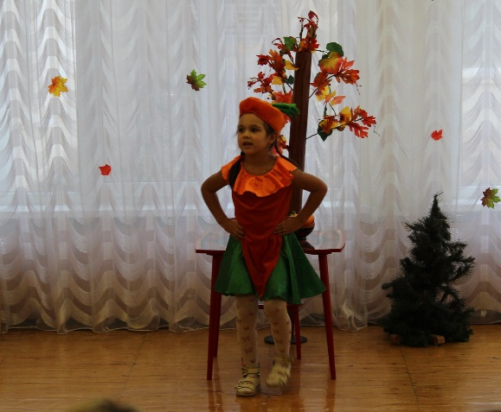
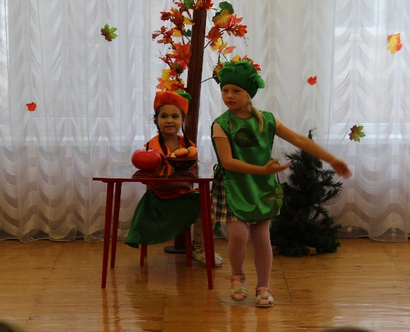
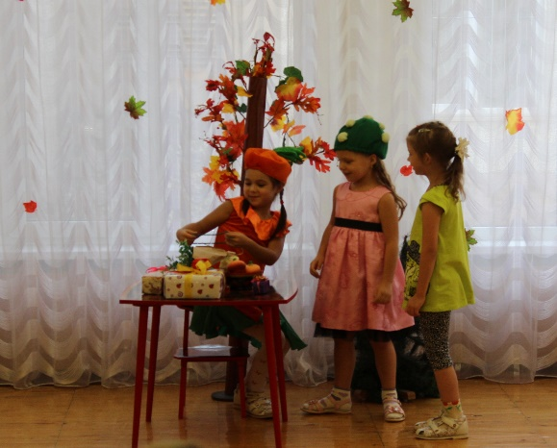
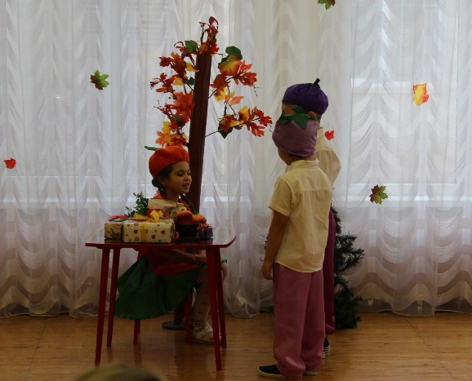
Разучивание стихов – диалогов к постановке по сказке «День рождения морковки»
Практический

Slide 15
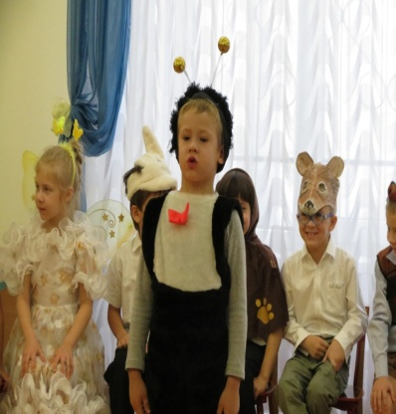
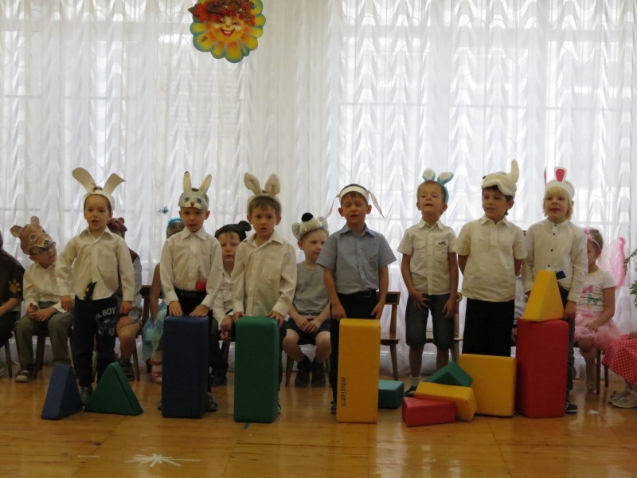
Итоговый
Узнав о театре многое, дети решили организовать свой театр «Веселые ребята», сами стать актерами, пригласи к себе в гости детей старшей группы и показали сказку «Стрекоза и муравей»

Slide 16
- Созданы благоприятные условия для раскрытия личности ребенка, его индивидуальности, творческого потенциала через приобщение к театральному искусству, к театрализованной деятельности - Сформировались расширенные знания о современном театре - У детей сформировались элементарные представления о театральной жизни г. Екатеринбурга - Активизировались мыслительные процессы и познавательный интерес - Развился интерес к миру театра - Сформировались навыки культуры общения - Дети научились выступать перед зрителями, преодолевать страх и скованность - Произошло становление инициативности и самостоятельности - Укрепились взаимосвязи между детьми и их родителями через совместное посещение театров
Результативность работы над проектом

Slide 17
1. Александрова Наталья. Балет. Мини-энциклопедия для детей. Рассказы о театре, балетной школе, знаменитых спектаклях, Издательство ВНV, 2016 г. 2. Калинина Г. Давайте устроим театр! Домашний театр как средство воспитания. – М.: Лепта – Книга, 2007 г. 3. Кряжева Н.Л. Мир детских эмоций, - Ярославль: Академия развития, 2001 г. 4. Марина Романова «Театр мечты. Новый век оперы и балета Екатеринбурга», Издательство: "ИД `Сократ`" (2017) 5. Проектная деятельность дошкольников. В.А. Дергунская, М. Центр педагогического образования, 2013 г. 6. Театрализованная деятельность дошкольников – Н.Ф. Губанова, М. Мозаика – Синтез, 2011 г. 7. «Театральная педагогика в детском саду». Методические рекомендации. Е.В. Мигунова. М. Творческий центр, 2009 г. 8. Интернет - ресурсы
Источники

